Slide 1
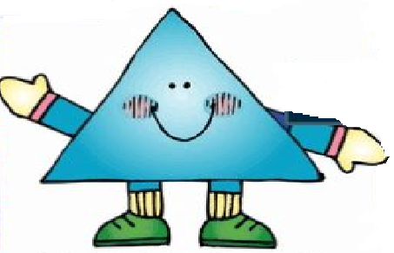
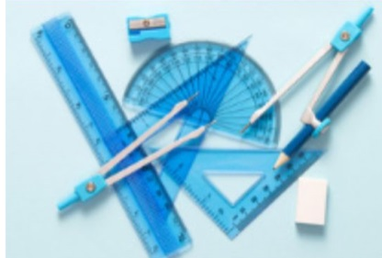
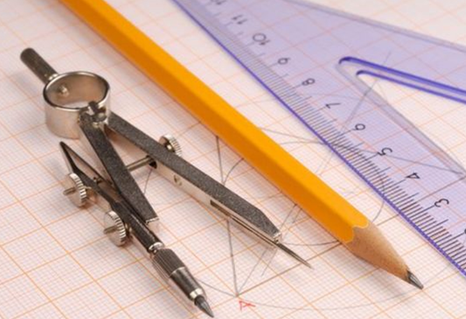
ТРОУГАО
Уочавање и цртање троугла

Slide 2
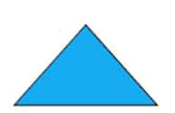
Пронађи геометријски облик који има 3 угла.
1
2
3
4
МАТЕМАТИКА 4. РАЗРЕД

Slide 3
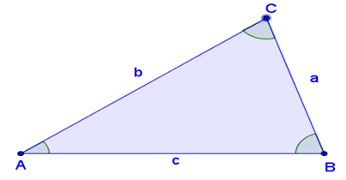
страница
угао
тјеме
Троугао је геометријски облик који се састоји од три угла, три странице и три тјемена.
Странице троугла су дужи које га ограничавају. На датом троуглу то су: AB, BC, CA.
Тјемена троугла су тачке у којима се спајају странице троугла. На датом троуглу то су тачке: А, В и C
МАТЕМАТИКА 4. РАЗРЕД

Slide 4
ЦРТАЊЕ ТРОУГЛА
За цртање су потребни лењир и шестар.
Цртамо троугао чије су странице AB = 6 cm, BC = 5 cm и AC = 4 cm.
1. Прво се лењиром нацрта дуж AB = 6 cm. Затим у отвор шестара узмемо дужину странице АС (са лењира или са дужи коју смо претходно нацртали).
Забодемо иглу у тачку А и нацртамо шестаром кружни лук као на слици.
МАТЕМАТИКА 4. РАЗРЕД

Slide 5
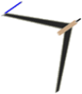
ЦРТАЊЕ ТРОУГЛА
2. Потом у отвор шестара узимамо дужину странице ВС (директно са лењира или са дужи коју смо претходно нацртали).
Забодемо иглу у тачку В и нацртамо шестаром кружни лук као на слици.
МАТЕМАТИКА 4. РАЗРЕД

Slide 6
ЦРТАЊЕ ТРОУГЛА
3. Тамо гдје се сијеку кружни лукови настала је тачка С.
Помоћу лењира спојимо тачке ВС, а затим АС.
Добили смо троугао АВС са траженим дужинама страница.
Провјерите мјерењем.
МАТЕМАТИКА 4. РАЗРЕД

Slide 7
ЗАДАЦИ ИЗ УЏБЕНИКА
МАТЕМАТИКА 4. РАЗРЕД

Slide 8
Нацртај (114. страна):
Троугао чије су странице 4 cm, 5 cm, 3 cm!
б) Троугао чије су странице 3 cm 5 mm, 4 cm 5 mm, 6 cm!
C
b
c
ABC
A
a
B
G
EFG
g
f
E
e
F
МАТЕМАТИКА 4. РАЗРЕД

Slide 9
г) Троугао једнаких страница од 3 cm!
O
MNO
o
n
M
m
N
МАТЕМАТИКА 4. РАЗРЕД

Slide 10
ЗАДАЦИ ЗА САМОСТАЛАН РАД
Ријеши из уџбеника Математика:
а) 113. страна – допуни празна поља!
б) 114. страна 1. задатак под в)
в) 115. страна 2. задатак а) б) и в)
МАТЕМАТИКА 4. РАЗРЕД

